Slide 1
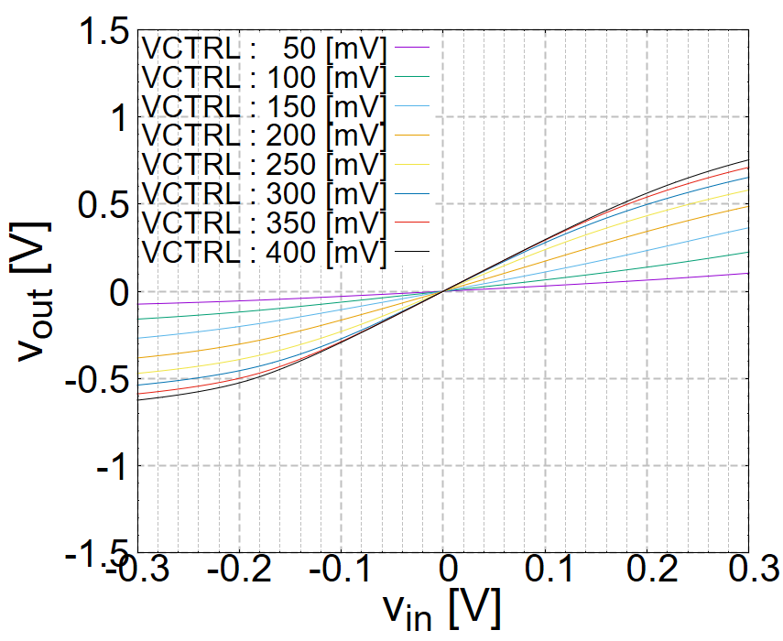
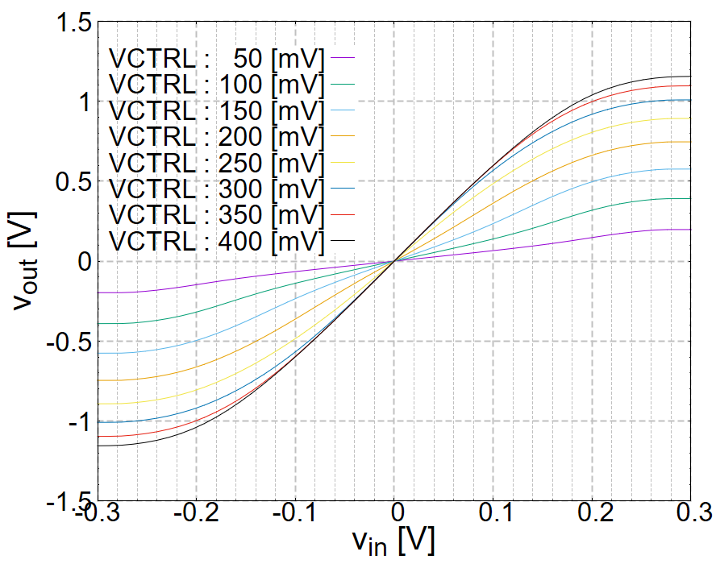
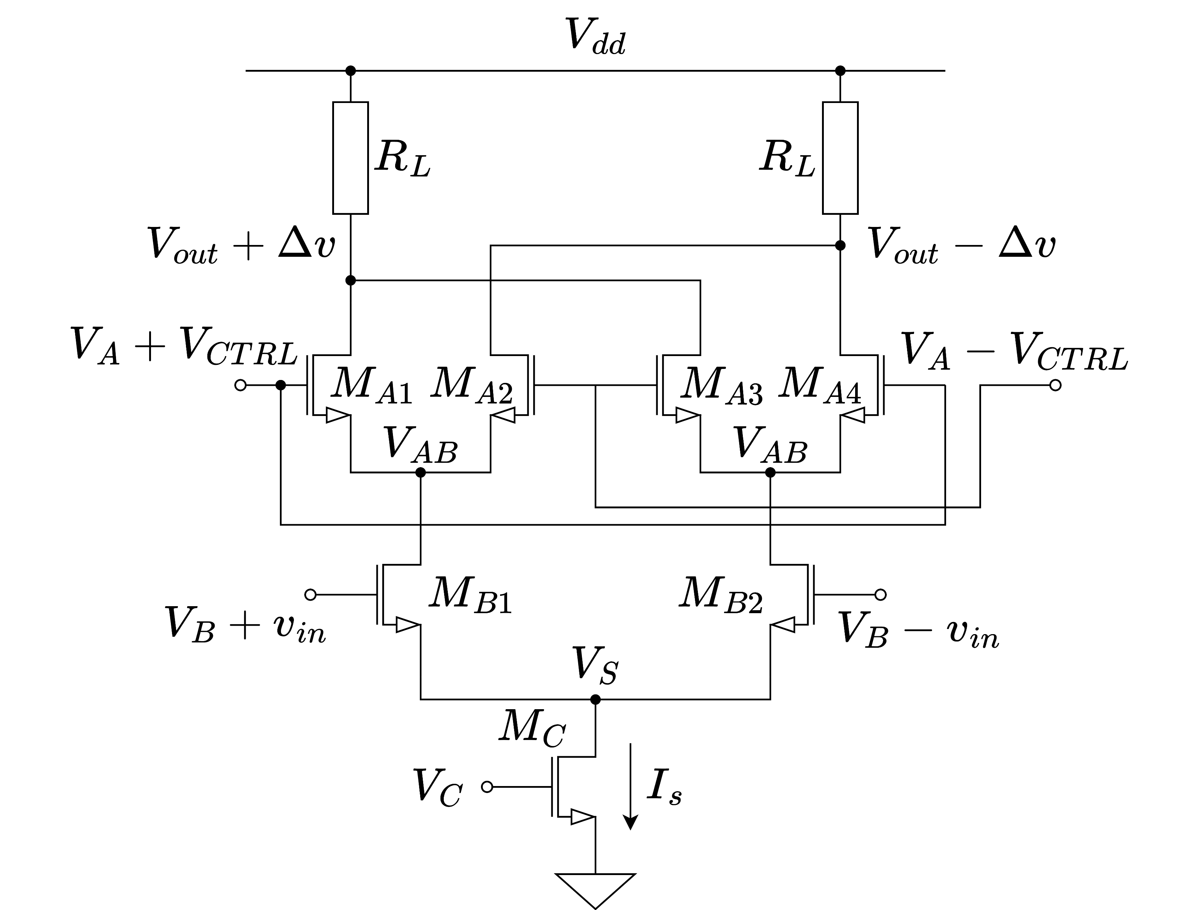
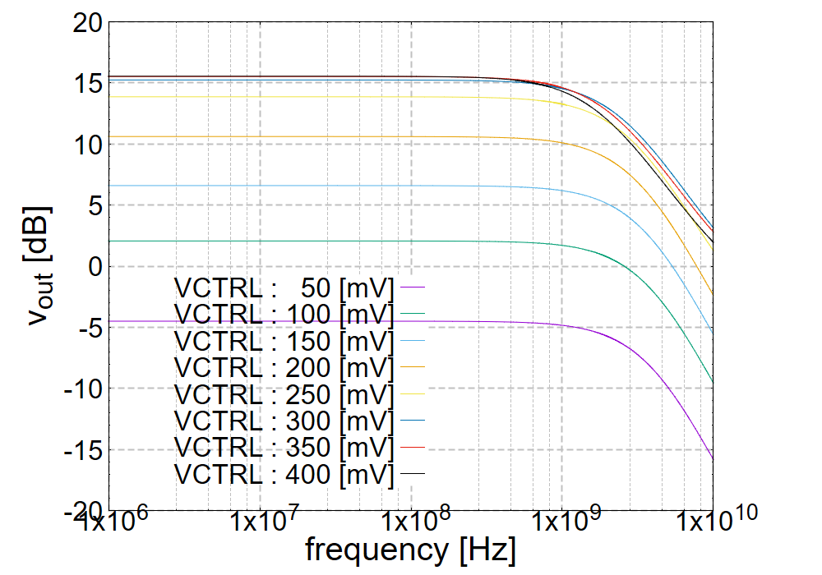
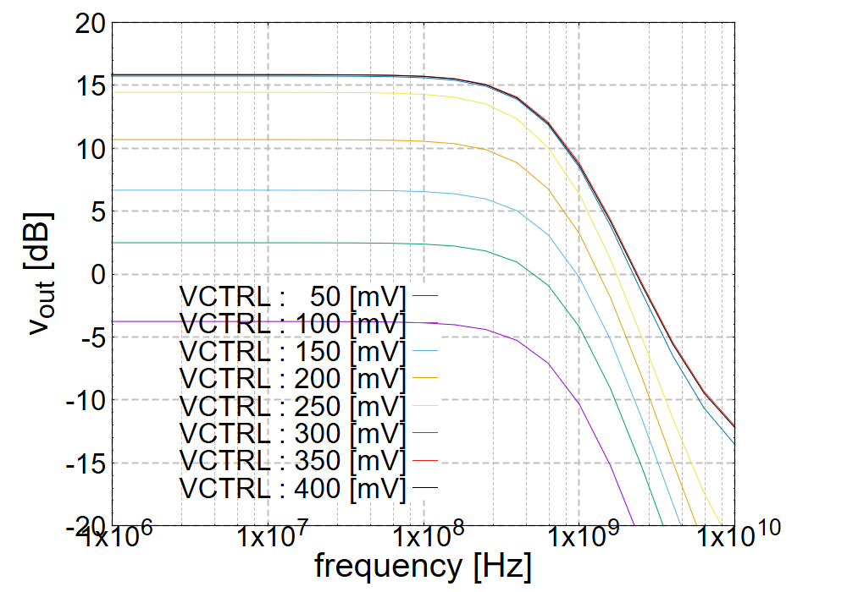
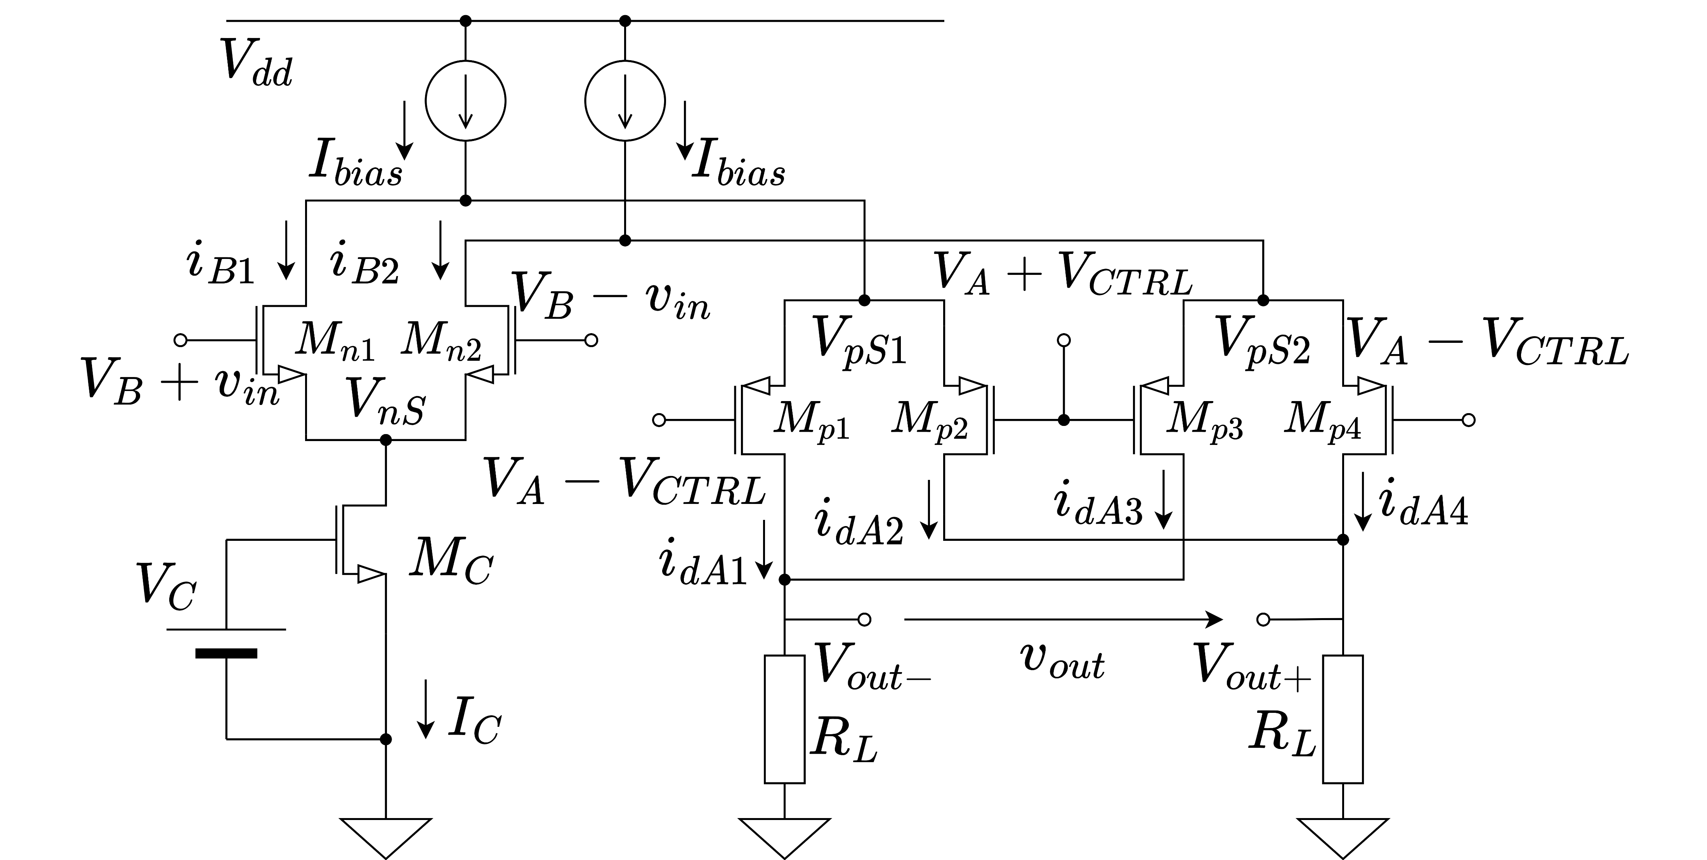
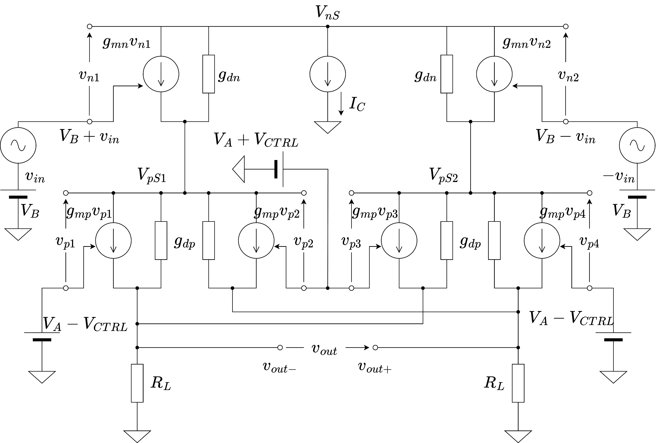

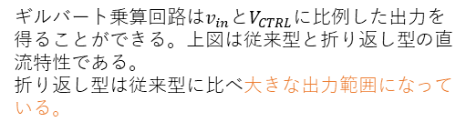
折り返し型ギルバート乗算回路と周波数特性
4-10
波動信号処理回路研究室 B4 小島 光
背景
回路特性
$$process :Rohm 0.18 μm$$
フォトニックリザバコンピューティングでは現状光での積和演算が困難であり、積和演算については電気に変換し下図のようなギルバート乗算回路により実現しようとしている。回路による演算がボトルネックにならないよう高速動作させるため集積化を検討しているが、電源電圧が小さくその結果信号振幅が抑圧されてしまう。さらに、積和演算をするために下図のギルバート乗算回路を並列に接続し、一つの抵抗に電流を流す必要がある。そこで、今回折り返し型ギルバート乗算回路を提案する。
従来型
折り返し型
ギルバート乗算回路は$v_{in}$と$V_{CTRL}$に比例した出力を得ることができる。上図は従来型と折り返し型の直流特性である。
折り返し型は従来型に比べ大きな出力範囲になっている。
従来型のギルバート乗算回路
折り返し型の特性を従来型と比較し、その利点と欠点を検討する。
従来型
折り返し型
目的
次のグラフは従来型と折り返し型の周波数特性である。折り返し型は従来型に比べ、振幅の減衰が1桁程度早く始まっている。
回路構成
小信号等価回路
折り返し型のギルバート乗算回路
今回提案する折り返し型ギルバート乗算回路は上図のような構成である。上から定電流を流すことで信号成分は従来型と同様に流れる。
出力側で縦に積まれるトランジスタを1段減らすことができる。
折り返し型の小信号等価回路
周波数特性悪化の原因の一つにpmosに付く寄生容量が考えられる。具体的にどの部分の寄生容量かを特定するため上図のような小信号等価回路を考えたがこのままでは解析が難しいので、引き続き解析方法の検討をしてゆく。
利点
出力範囲、入力範囲の拡大
欠点
今後の展望
消費電力の増加
周波数特性の悪化
小信号解析を行い周波数特性悪化の原因を特定する。
集積化に向けてレイアウトを考える。

